Slide 1
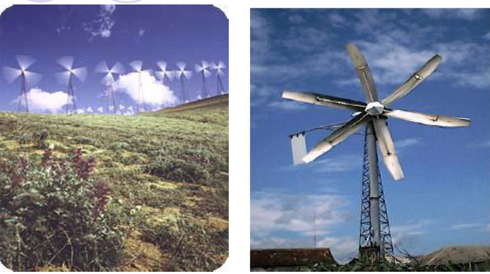
Pertemuan-7
ENERGI ANGIN
(Wind Energy)
Ir. Erhaneli, MT
TE-FTI-ITP

Slide 2
PENDAHULUAN
Energi angin telah lama dikenal dan dimanfaatkan manusia, misalnya untuk perahu layar menggunakan energi angin untuk melewati perairan.
Pada azasnya angin terjadi karena adanya perbedaan suhu antara udara panas dan dingin.
Daerah khaktulistiwa yang panas mengembang menjadi ringan, naik keatas dan bergerak kedaerah kutub yang lebih dingin, udaranya menjadi dingin dan turun kebawah.
Dengan demikian terjadi suatu perputaran udara atau perpindahan udara dari kutub utara ke garis khatulistiwa menyusuri permukaan bumi dan sebaliknya melalui lapirsan udara yang lebih tinggi.
Perpindahan inilah yang dikenal dengan angin pasat.

Slide 3
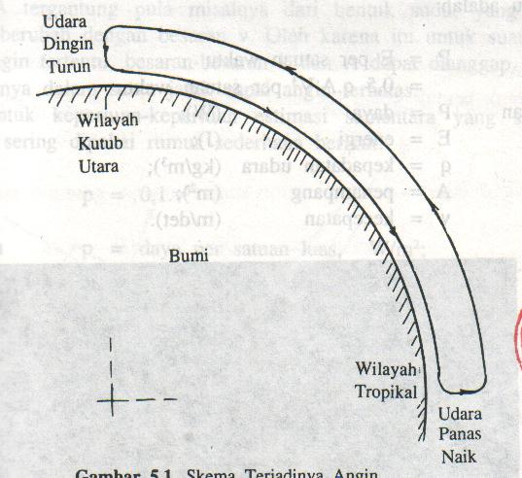
Selain amgin pasat ada lagi angin musim ( angin mousson ), angin pantai dan angin lokal.
Prinsipnya adalah : bahwa angin terjadi karena adanya perbedaan suhu udara di beberapa tempat di muka bumi

Slide 4

Energi Kinetik tenaga Angin
Rumus yang digunakan untuk menentukan angin seperti halnya energi kinetik dari sebuah benda dengan massa (m) dan kecepatan (v) adalah ;
Dengan
E = Energi kinetik( joulle )
m = massa udara (kg )
v = kecepatan angin (m/detik)

Slide 5
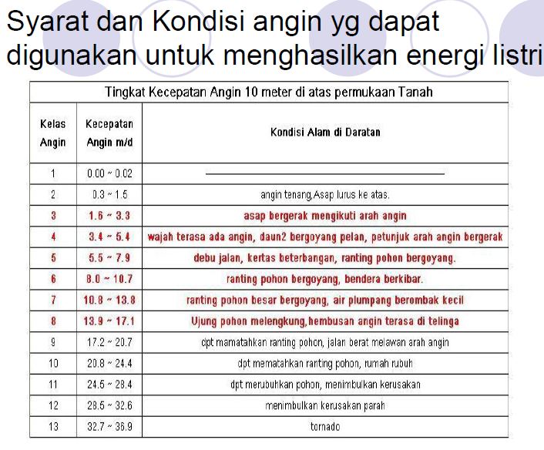

Slide 6
Bilamana suatu blok udara yang mempunyai penampang (A) m², dan bergerak dengan kecepatan (v) m/dtk, maka jumlah massa yang melewati suatu tempat adalah :
m = A . v . q
Dengan A = penampang (m²)
V = kecepatan ( m/dtk)
q = kepadatan udara (kg/m³)
Dengan demikian maka energi yang dapat dihasilkan persatuan waktu adalah :
P = E per satuan waktu
= 0,5 q . A. V³ persatuan waktu
P = daya (watt), E = energi (J ), q = kepadatan udara (m/det ), A = penampang , v = kecepatan (m/dt)

Slide 7
Untuk keperluan praktis sering dipakai rumus pendekatan sbb :
P = k A. v³
Dengan P = daya (kW)
K = suatu konstanta (1,37.10⁻⁵
A = luas sudu kipas (m²)
V = kecepatan angin (km/jam)
Untuk keperluan estimasi sementara yang sangat kasar, sering dipakai rumus sederhana:
P = 0,1 .v³
P = daya persatuan waktu ( W/m²)
v = kecepatan angin (m/detik)

Slide 8
Rumus yang dikembangkan oleh “ GOLDING “ adalah :
P = k F.A. E.v³
Dengan ;
P = daya (kW)
K = suatu konstanta = 1,37.10⁻⁵
F = suatu factor yang merupakan bagian dari angin,
yang dapat secara maksimal dimanfaatkan
dengan sebuah kipas dari tenaga angin = 0,5926)
A = penampang arus angin (m²)
v = kecepatan angin (km/jam)

Slide 9
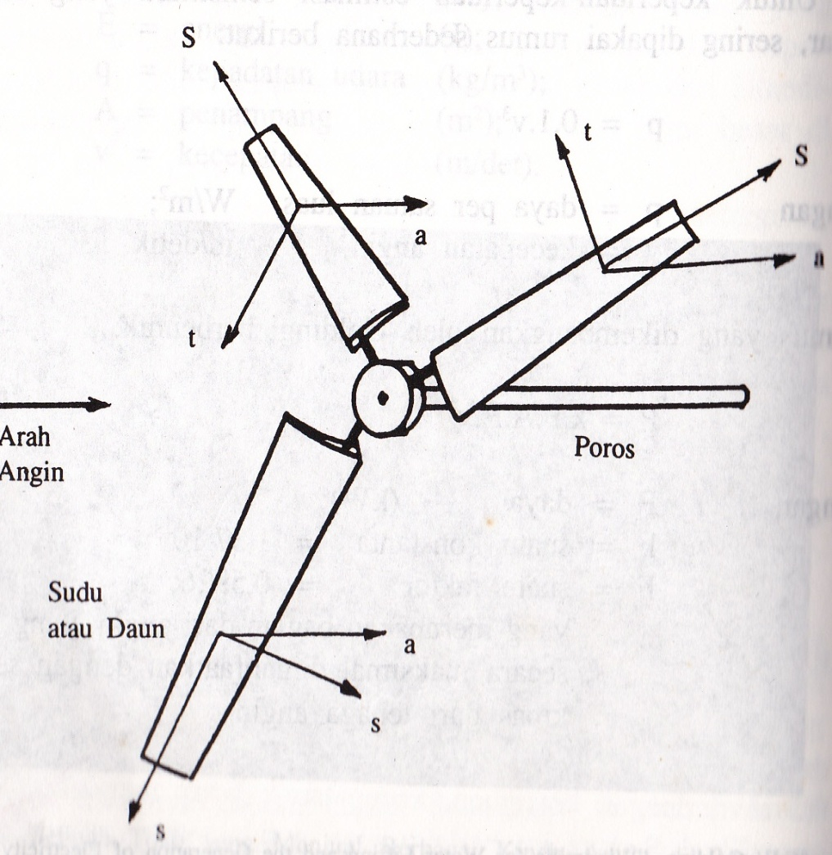
Gaya-gaya pada susu-sudu kincir angin
Gaya aksial (a), yang mempunyai arah sama dengan angin dan gaya ini harus ditampung oleh poros dan bantalan
Gaya sentrifugal (s), yang meninggalkan titik tengah, bila kipas bentuknya simestrik maka semua gaya sentrifugal akan saling meniadakan atau resultannya sama dengan nol.
Gaya tangensial (t), menghasilkan momen, yag bekerja tegak lurus pada radius dan yang merupakan gaya produktif.

Slide 10
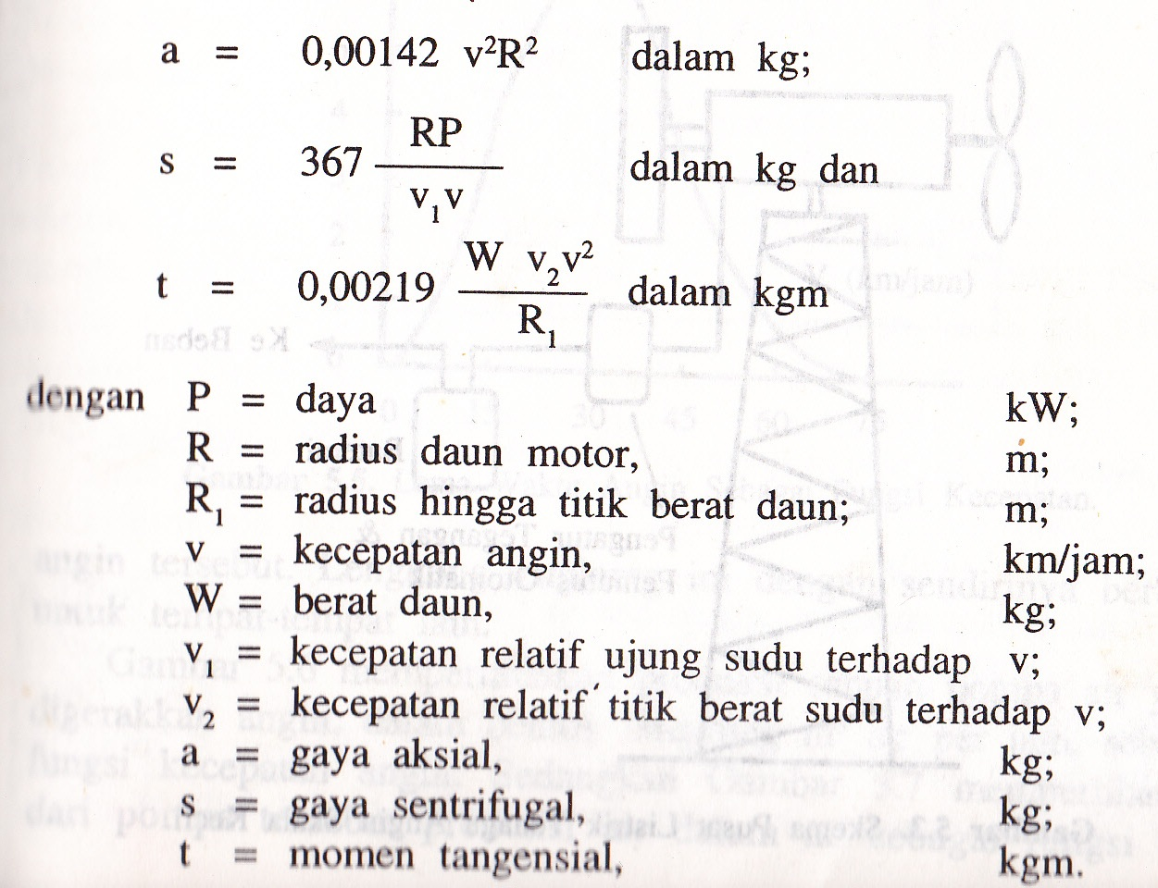
Besar gaya-gaya pada sudu-sudu kincir angin dapat dihitung dengan rumus empiris berikut :

Slide 11
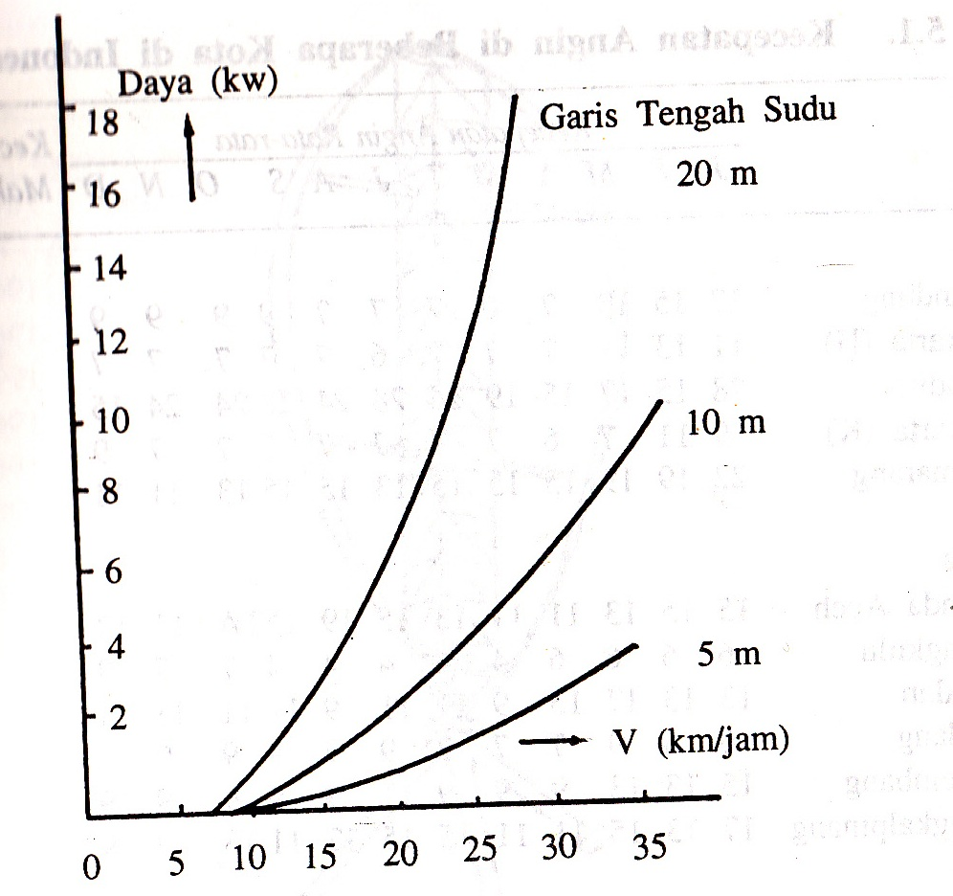
Gambar : daya sebagai Fungsi kecepatan Angin

Slide 12
Penggunaan tenaga angin
Penggunaan tenaga angin dapat dilakukan untuk keperluan-keperluan sebagai berikut :
      Menggerakkan pompa air untuk irigasi, tambak ikan/udang
      menggiling padi untuk memperoleh beras
      Untuk menggergaji kayu
      Membangkitkan tenaga listrik angin/ bayu

Slide 13
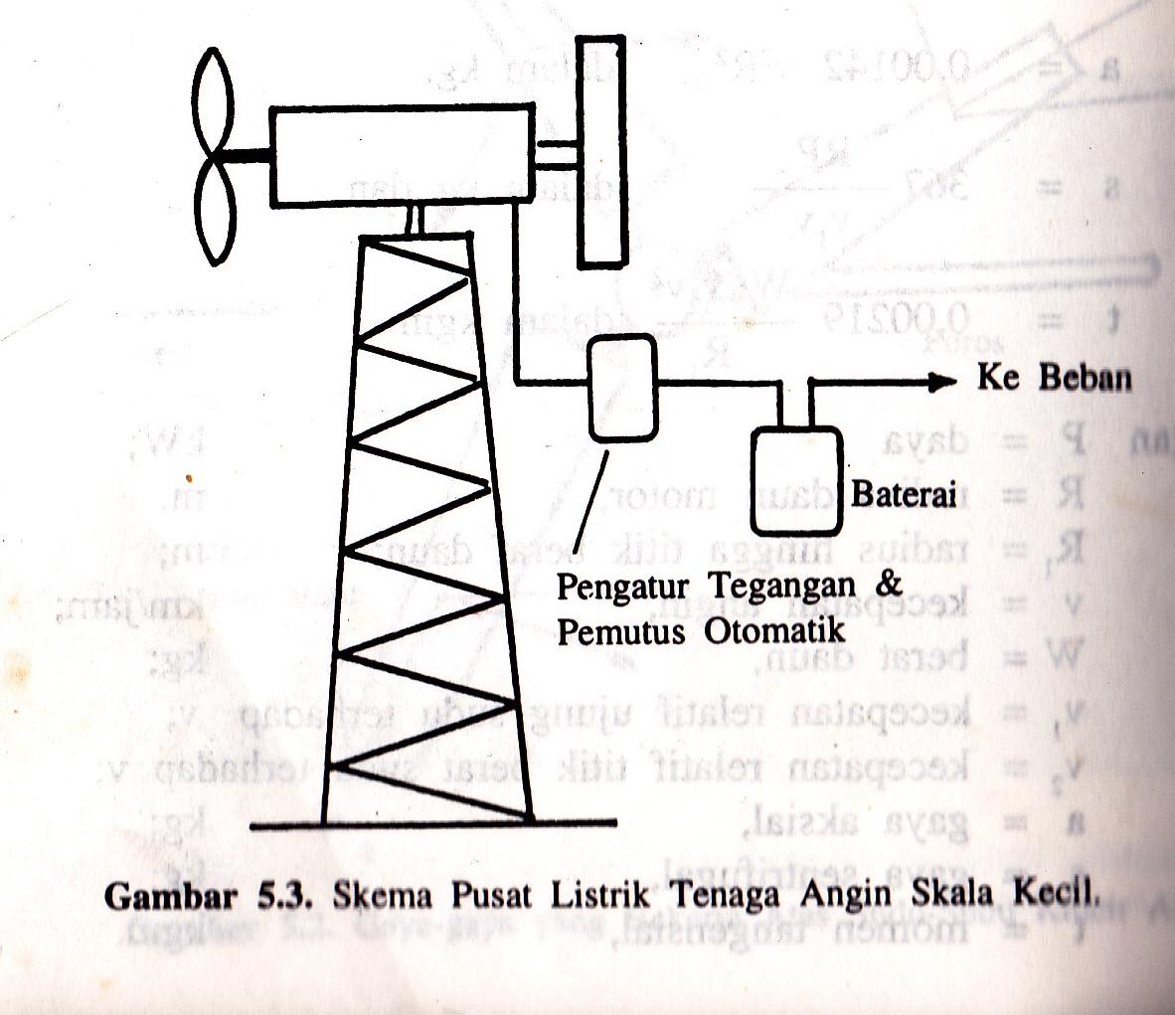

Slide 14
Dasar Energi Angin
Semua energi yang dapat diperbaharui dan berasal dari Matahari. (kecuali.panas bumi)
Matahari meradiasi 1,74 x 1.014 kilowatt jam energi ke Bumi setiap jam (Bumi menerima 1,74 x 1.017 watt daya)1-2 persen dari energi tersebut diubah menjadi energi angin.
Jadi, energi angin merupakan bentuk tidak langsung dari energi matahari, karena angin dipengaruhi oleh pemanasan yang tidak merata pada kerak bumi oleh matahari

Slide 15
Angin sebagai energi Potensial
Energi angin dapat dimanfaatkan sebagai pengganti bahan bakar fosil.
Ketersediaannya dia alam cukup banyak.
Dapat diperoleh secara gratis di alam.
Dalam pemanfaatannya secara langsung, tidak menimbulkan pencemaran udara. Atau dengan kata lain pemanfaatannya ramah lingkungan

Slide 16
Pemanfaatan energi Angin
Pemanfaatan angin untuk energi terbagi atas dua bentuk tenaga utama, yaitu:
Sepenuhnya mekanik,seperti pompa air atau penggerak lainnya
2. Listrik dengan memanfaatkan pembangkit listrik tenga angin

Slide 17
Pemanfaatan energi Angin
Pemanfaatan angin untuk energi terbagi atas dua bentuk tenaga utama, yaitu:
Sepenuhnya mekanik,seperti pompa air atau penggerak lainnya
2. Listrik dengan memanfaatkan pembangkit listrik tenga angin

Slide 18
WWEA (World Wind Energy Association)
Berdasarkan data dari WWEA(World Wind Energy Association), sampai dengan tahun 2007 perkiraan energi listrik yang dihasilkan oleh turbin angin mencapai 93.85 GigaWatts, menghasilkan lebih dari 1% dari total kelistrikan secara global.
Amerika, Spanyol dan China merupakan negara terdepan dalam pemanfaatan energi angin.
Diharapkan pada tahun 2010 total kapasitas pembangkit listrik tenaga angin secara glogal mencapai 170 GigaWatt.

Slide 19
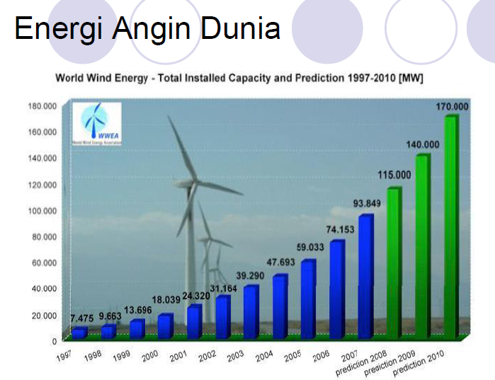

Slide 20
Energi Angin di Indonesia
Di tengah potensi angin melimpah di kawasan pesisir Indonesia, total kapasitas terpasang dalam sistem konversi energi angin saat ini kurang dari 800 kilowatt.
Di seluruh Indonesia, lima unit kincir angin pembangkit berkapasitas masing-masing 80 kilowatt (kW) sudah dibangun.
Tahun 2007, tujuh unit dengan kapasitas sama menyusul dibangun di empat lokasi, masing-masing di Pulau Selayar tiga unit, Sulawesi Utara dua unit, dan Nusa Penida, Bali, serta Bangka Belitung, masing-masing satu unit.

Slide 21
Kebijakan DEN (Dewan Energi Nasional )
Mengacu pada kebijakan energi nasional, maka pembangkit listrik tenaga angin atau bayu (PLTB) ditargetkan mencapai 250 megawatt (MW) pada tahun 2025.

Slide 22
Klasifikasi Angin
Angin Planetary
disebabkan oleh pemanasan yang lebih besar pada permukaan bumi dekat ekuator daripada kutub utara dan selatan
2. Angin Lokal
disebabkan 2 mekanisme, pertama perbedaan panas antara daratan dan air, kedua karena hill and mountain slide

Slide 23
Potensi energi angin di Indonesia
Potensi listrik tenaga angin di Indonesia: 9,29 GW, (baru 0,0005 GW termanfaatkan)
kecepatan angin di sebagian besar wilayah Indonesia hanya mencapai 3-5 meter/detik, kurang memadai untuk membangkitkan energi listrik.
Di beberapa lokasi, potensi kecepatan angin itu cukup memadai. (pantai selatan Jawa, pantai barat Sumatra, dan wilayah Indonesia Timur), kecepatan anginnya rata-rata di atas 6 m/dtk

Slide 24
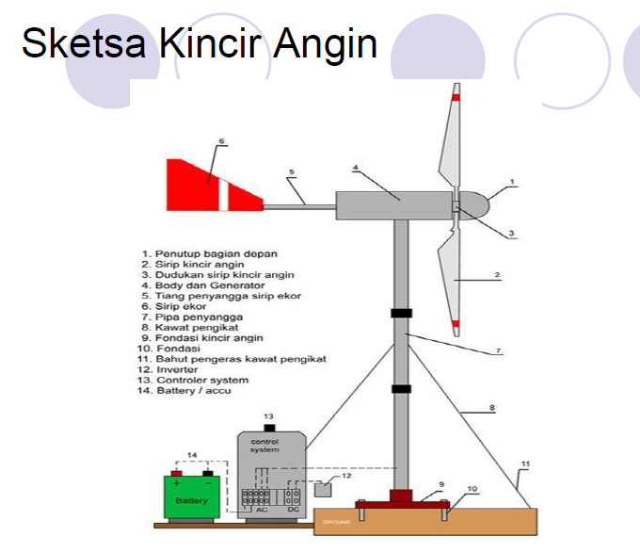

Slide 25
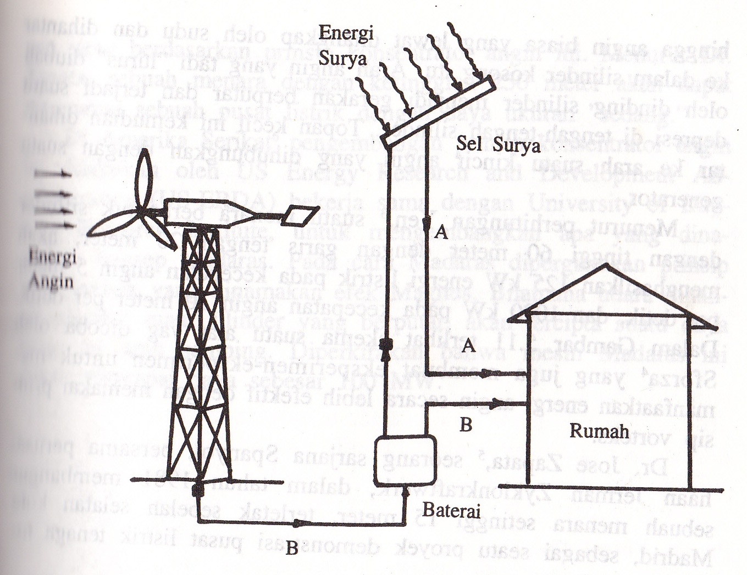
Gambar :
Rumah mandiri energi memanfaatkan energi surya dan energi angin

Slide 26
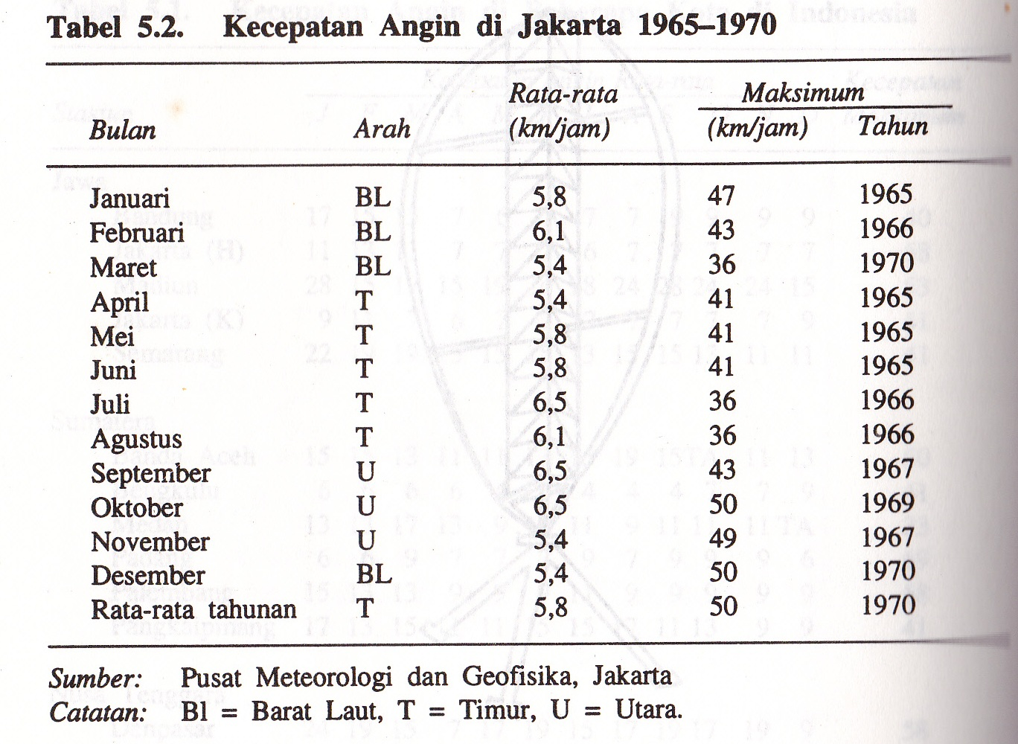
Sumber bacaan : Energi oleh Abdul kadir

Slide 27
Sumber daya energi yang tersedia di Bumi | Lokasi |  |  |  | Dengan Bantuan |  |  |  |  |  |  |  |  |  |  | Proses Utama
 | Angkasa | Atmosfir | Bumi |  | Bumi |  |  |  |  |  |  |  | Bulan | Mata hari
 |  |  | Tanah | Air | Grafitasi | Rotasi | Magma | Organik | Kimia | Reaksi Merial | Air | Udara | Grafitasi | Grafitasi | Radiasi | Mekanikal | Panas | Listrik
Bio Massa |  |  | Χ | Χ |  |  |  | Χ |  |  | Χ | Χ |  |  | Χ |  | Χ | Χ
Angin |  |  | Χ | Χ | Χ |  |  |  |  |  |  | Χ |  |  | Χ | Χ |  | Χ
Air |  |  | Χ | Χ | Χ |  |  |  |  |  | Χ |  |  |  | Χ | Χ |  | Χ
Batu bara |  |  | Χ |  |  |  |  | Χ |  |  |  |  |  |  | Χ |  | Χ | Χ
Minyak& gas bumi |  |  | Χ |  |  |  |  | Χ |  |  |  |  |  |  | Χ |  | Χ | Χ
Panas Bumi |  |  | Χ |  |  |  | Χ |  |  |  | Χ |  |  |  |  |  | Χ | Χ
Nuklir | Χ |  | Χ |  |  |  |  |  |  | Χ |  |  |  |  |  |  | Χ | Χ
Radiasi Surya | Χ |  | Χ | Χ |  |  |  |  |  |  |  |  |  |  | Χ |  | Χ | Χ
Pasang Surut |  |  |  | Χ | Χ | Χ |  |  |  |  | Χ |  | Χ | Χ |  | Χ |  | Χ
Sel bahan bakar |  |  | Χ |  |  |  |  |  | Χ |  |  |  |  |  |  |  |  | Χ
Panas laut |  |  |  | Χ |  |  |  |  |  |  | Χ |  |  |  | Χ |  |  | Χ
Ombak Laut |  |  |  | Χ |  |  |  |  |  |  |  | Χ |  |  | Χ | Χ |  | Χ
Arus Pancar |  | Χ |  |  | Χ |  |  |  |  |  |  | Χ |  |  | Χ |  |  | Χ
Tabel 2.1

